Slide 1
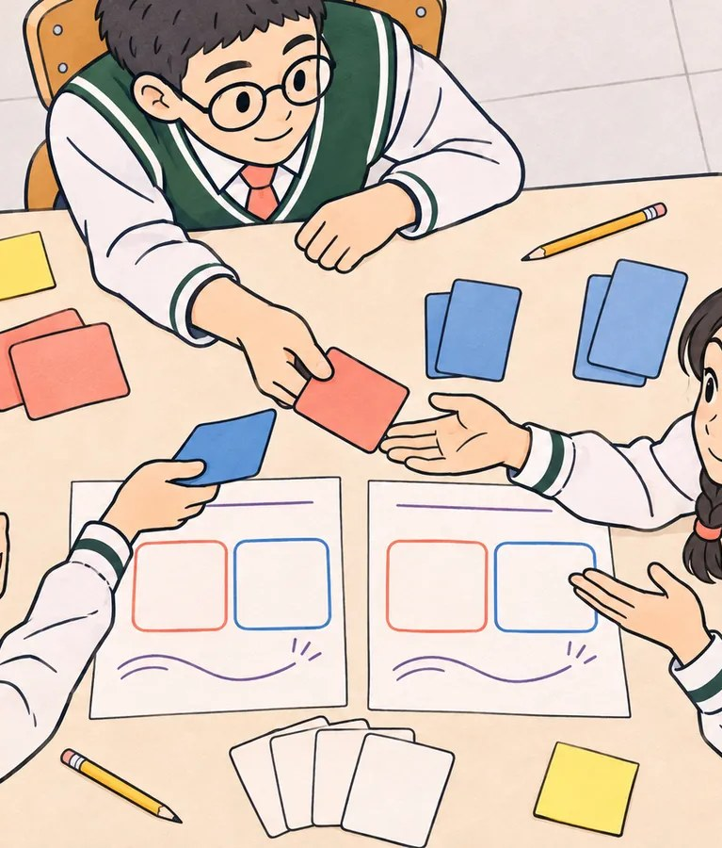
대인관계
중2 · 타인의 관점 이해하기
타인의 관점을 존중하고 다름을 수용하기
나와 친구가 같은 상황을 전혀 다르게 기억한다면, 누가 맞는 것일까? 혹은 둘 다 맞을 수 있을까?
[9사회정서02-02] · 45분

Slide 2
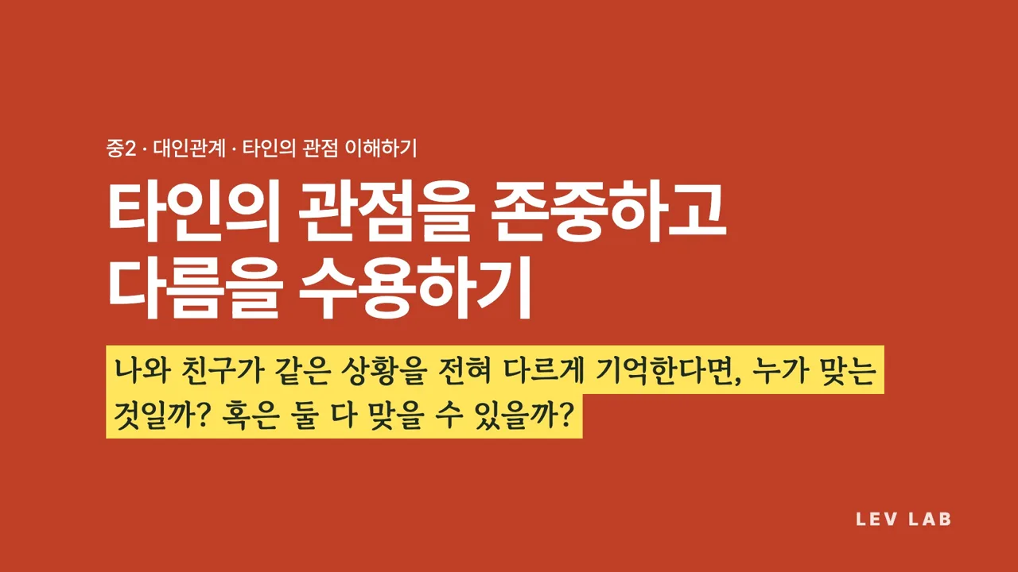
중2 · 대인관계 · 타인의 관점을 존중하고 다름을 수용하기
2 / 15
영상을 누르면 재생돼요 · 소리를 켜 주세요
Notes:
약 25초. 소리를 켜고 틀어 주세요. 끝나면 핵심 질문을 함께 읽고 ‘같은 영화, 다른 별점’으로 넘어갑니다.

Slide 3
중2 · 대인관계 · 타인의 관점을 존중하고 다름을 수용하기
오늘의 질문
나와 친구가 같은 상황을 전혀 다르게 기억한다면, 누가 맞는 것일까? 혹은 둘 다 맞을 수 있을까?
3 / 15
Notes:
칠판에 적어 두고 정리 단계에서 ‘둘 다 맞을 수 있을까?’에 다시 답해 봅니다. 수업을 열며 ‘이 교실에는 틀린 감정이 없다’고 말해 주세요.

Slide 4
중2 · 대인관계 · 타인의 관점을 존중하고 다름을 수용하기
이 시간이 끝나면
1
같은 일도 관점에 따라 다르게 해석된다는 걸 설명할 수 있어요.
2
나와 다른 관점을 ‘틀림’이 아니라 ‘다름’으로 받아들일 수 있어요.
3
관점이 갈리는 네 뿌리(경험·가치·정보·감정)를 구분할 수 있어요.
4 / 15

Slide 5
중2 · 대인관계 · 타인의 관점을 존중하고 다름을 수용하기
오늘의 여정 45분
도입
5분
이해하기
10분
연습하기
15분
적용하기
10분
정리
5분
같은 영화, 다른 별점
관점이 갈리는 네 뿌리
반대편 변호사 되기
내 관점 창문
이번 주 관찰 미션
5 / 15

Slide 6
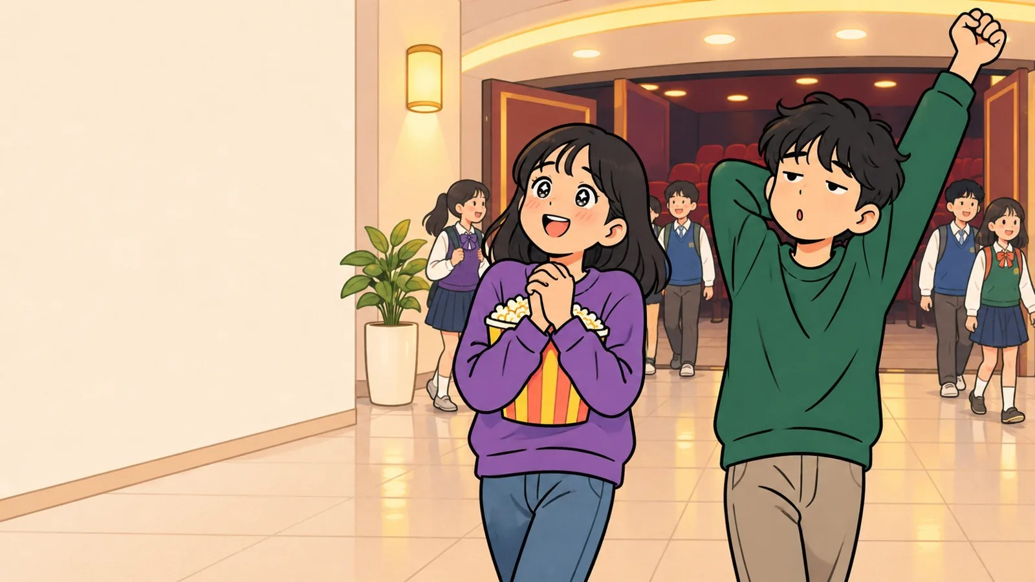
중2 · 대인관계 · 타인의 관점을 존중하고 다름을 수용하기
도입 5분
같은 영화, 다른 별점
· 소율 ★★★★★ “마지막 10분 소름. 올해 최고!”
· 건우 ★☆☆☆☆ “결말이 뻔해. 두 시간이 아까워.”
· 누구 리뷰에 더 끌리나요? 짝과 30초 이야기해요.
생각해 봐요
“왜 같은 영화를 정반대로 볼까요?”
“둘 다 맞을 수 있을까요?”
6 / 15
Notes:
두 리뷰는 지어낸 영화입니다. 학생들이 잘 아는 웹툰·노래·급식 메뉴로 바꿔도 좋지만, 특정 취향을 놀리는 말이 나오면 바로 멈춥니다. ‘리뷰한 사람의 어떤 점이 별점을 갈랐을까?’ ‘나도 비슷한 경험이 있나요?’를 이어서 물어보세요. 중1 때 ‘같은 장면도 다르게 보인다’를 배웠다면, 오늘은 ‘그 다름을 어떻게 받아들일까’까지 간다고 예고합니다.
발문: 왜 같은 영화를 정반대로 볼까요? / 둘 다 맞을 수 있을까요?
시간: 5분

Slide 7
중2 · 대인관계 · 타인의 관점을 존중하고 다름을 수용하기
이해하기 10분
관점이 갈리는 네 뿌리
경험
겪어 본 일이 판단의 기준이 돼요.
강아지를 키워 본 사람은 다가오는 개가 반갑고, 물려 본 사람은 무서워요.
가치
더 중요하게 여기는 게 서로 달라요.
소율이는 ‘감동’을, 건우는 ‘새로움’을 더 따져서 별점이 갈렸어요.
정보
알고 있는 내용이 서로 달라요.
원작을 읽은 사람에게는 결말에 숨은 뜻까지 보여요.
감정
그때의 기분이 장면을 물들여요.
시험 끝나고 신나서 본 영화는 더 재밌게 기억돼요.
생각해 봐요
“네 가지 중 내가 가장 자주 만나는 뿌리는?”
“‘정보’와 ‘경험’은 어떻게 다를까요?”
7 / 15
Notes:
중1에서는 경험·감정·정보 세 가지를 배웠고, 오늘은 ‘가치’가 더해집니다. 이론은 짧게 하고, 학생 사례 두 개를 받아 어느 뿌리인지 함께 분류합니다(예: 시골에서 자란 친구와 도시에서 자란 친구가 ‘조용한 동네’를 다르게 보는 까닭). 뿌리가 두 개 이상 겹쳐도 괜찮다고 알려 주세요. ‘원인을 알면 무엇이 달라질까요?’로 마무리합니다.
발문: 네 가지 중 내가 가장 자주 만나는 뿌리는? / ‘정보’와 ‘경험’은 어떻게 다를까요?
시간: 5분

Slide 8
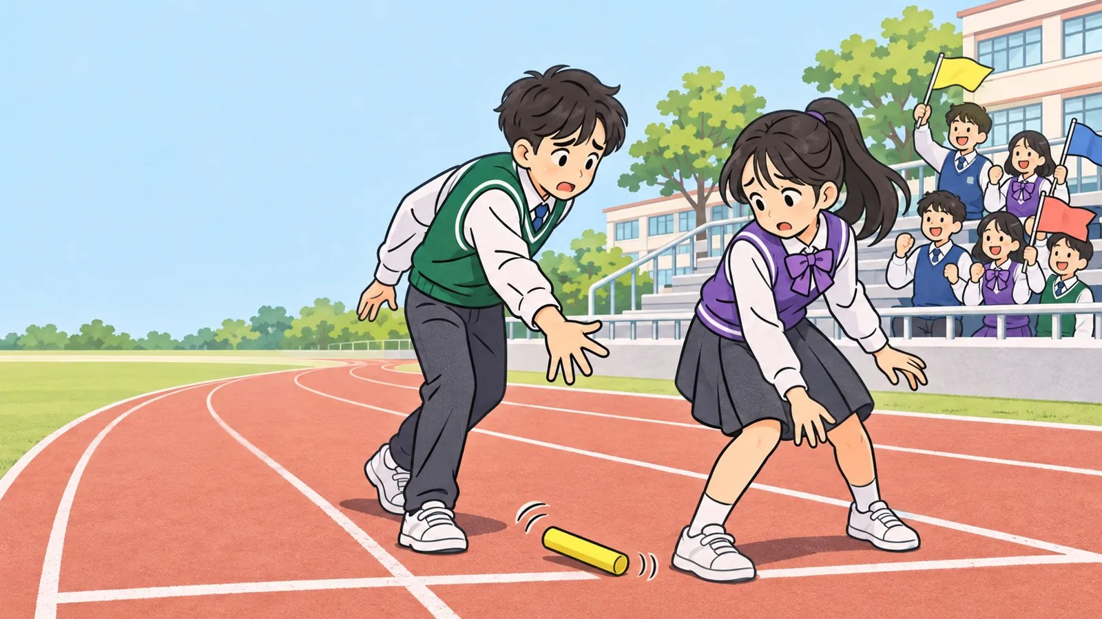
중2 · 대인관계 · 타인의 관점을 존중하고 다름을 수용하기
이해하기 10분
같은 순간, 다른 기억
· 체육대회 계주, 바통이 바닥에 떨어졌어요.
· 태윤 “다인이가 제대로 안 잡았어.”
· 다인 “태윤이가 너무 일찍 손을 놨어.”
생각해 봐요
“둘 중 한 사람만 맞아야 할까요?”
“두 기억을 가른 뿌리는 무엇일까요?”
8 / 15
Notes:
핵심 질문으로 바로 이어지는 장면입니다. 뒤에서 달려온 태윤이와 앞에서 손을 뻗은 다인이는 서로 다른 것을 봤습니다(정보). 반이 지고 있어 마음이 급했고(감정), 지난 대회에서 비슷한 실수를 한 기억이 떠올랐을 수도 있습니다(경험). ‘두 사람 모두 자기가 본 만큼은 사실을 말하고 있다’는 데까지 끌어냅니다. 누구 잘못인지 가리는 토론으로 흐르지 않게 해 주세요.
발문: 둘 중 한 사람만 맞아야 할까요? / 두 기억을 가른 뿌리는 무엇일까요?
시간: 5분

Slide 9
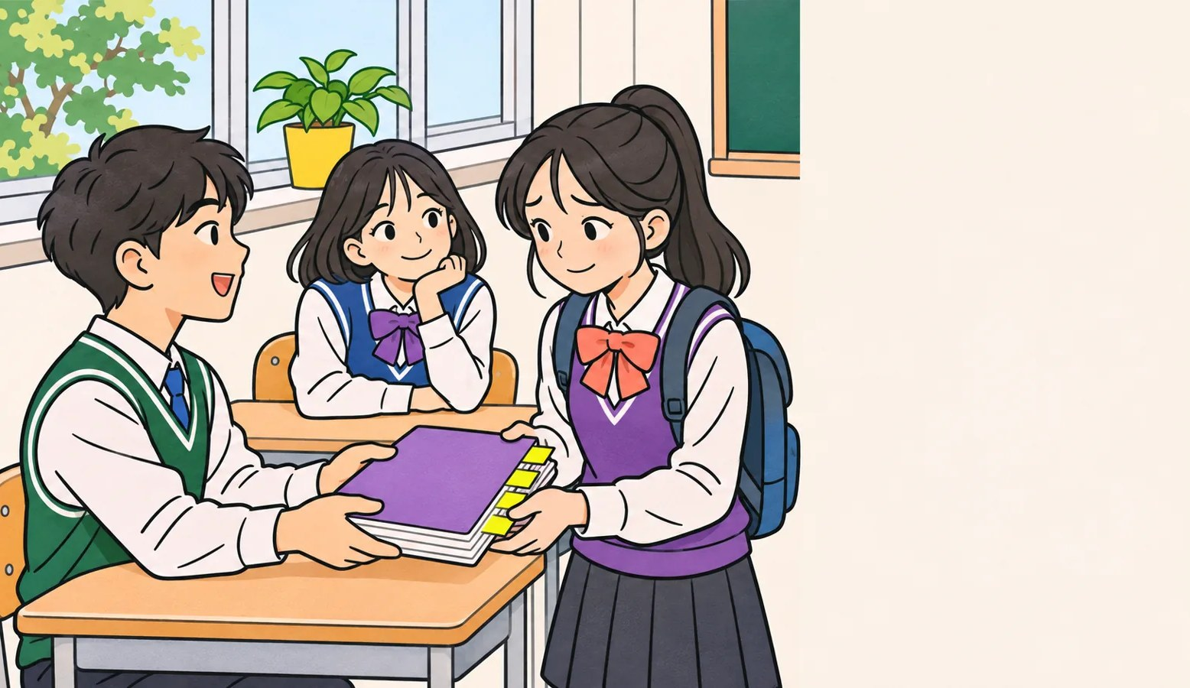
중2 · 대인관계 · 타인의 관점을 존중하고 다름을 수용하기
연습하기 15분
어느 쪽이 더 이해되나요?
다인이가 아파서 이틀 결석한 사이, 건우가 다인이 몫의 수행평가 조사까지 다 해 왔어요.
A: 고마운 일이야
B: 부담스러운 일이야
· 더 이해되는 쪽을 하나 골라요.
· 오늘은 오답이 없어요. 둘 다 정답이에요.
9 / 15
Notes:
카훗(Kahoot) 8문항으로 해도 됩니다. 문항마다 사건 하나와 두 관점 A/B를 넣고, 활동지 뒷면 시나리오 카드를 예시로 쓰세요. 수업방 투표를 쓴다면 이 장으로 시작하고, 시나리오 카드 2~3장을 손들기로 이어 갑니다. 결과는 몇 명이 골랐는지만 보여 주고 ‘많이 고른 쪽이 맞다’는 말은 하지 않습니다.
시간: 5분

Slide 10
중2 · 대인관계 · 타인의 관점을 존중하고 다름을 수용하기
연습하기 15분
반대편 변호사 되기
1. 방금 내가 고르지 않은 쪽의 변호사가 돼요.
2. 1분 동안 그 관점이 이해되는 까닭을 말해요.
3. “그렇게 볼 수도 있겠다!” 싶으면 손뼉 한 번.
10 / 15
Notes:
모둠(4명) 안에서 A를 고른 사람은 B를, B를 고른 사람은 A를 변호합니다. 한쪽으로만 몰렸으면 둘로 나눠 맡깁니다. ‘~해서 그렇게 느낄 수 있어’로 시작하게 하면 쉽습니다. 룰렛으로 고른 모둠이 변론 한 줄씩을 발표합니다. 비꼬는 연기나 우열을 가리는 말은 하지 않습니다.
시간: 5분

Slide 11
중2 · 대인관계 · 타인의 관점을 존중하고 다름을 수용하기
연습하기 15분
둘 다 이해된다는 건
“반대 관점을 변호할 때 가장 어려웠던 건?”
“생각보다 공감된 관점이 있었나요?”
“두 관점을 다 이해하면 내 생각이 흔들리는 걸까요?”
“‘정답이 없다’는 건 무슨 뜻일까요?”
11 / 15
Notes:
세 번째 라운드입니다. ‘두 관점을 다 이해한다 = 내 생각이 없다’가 아니라, ‘내 생각은 지키면서 상대 자리도 인정한다’는 데까지 정리합니다. ‘가장 의견이 갈린 문항은?’ ‘투표 전후로 생각이 바뀐 문항이 있었나요?’도 좋은 질문입니다.
발문: 반대 관점을 변호할 때 가장 어려웠던 건? / 생각보다 공감된 관점이 있었나요? / 두 관점을 다 이해하면 내 생각이 흔들리는 걸까요? / ‘정답이 없다’는 건 무슨 뜻일까요?
시간: 5분

Slide 12
중2 · 대인관계 · 타인의 관점을 존중하고 다름을 수용하기
적용하기 10분
내 관점 창문 만들기
1. 최근 누군가와 생각이 달랐던 일을 하나 떠올려요.
2. 창문 세 칸: 내 관점 · 상대 관점 · 네 뿌리 중 무엇?
3. 짝과 바꿔 읽고, 짝이 놓친 상대 관점을 하나 더 써 줘요.
12 / 15
Notes:
활동지 ‘관점 창문’ 칸을 씁니다. 친구 이름은 쓰지 않고 ‘친구 A’, ‘가족’처럼 씁니다. 무거운 일보다 점심 메뉴, 모둠 역할 나누기, 주말 계획처럼 가벼운 일을 권하세요. 사건 내용보다 ‘어떤 뿌리 때문에 갈렸는지’ 구조에 집중합니다. 떠오르는 일이 없으면 시나리오 카드 하나로 써도 됩니다. 끝나면 ‘상대 관점을 써 보니 어떤 기분이었나요?’를 묻습니다.
시간: 10분

Slide 13
중2 · 대인관계 · 타인의 관점을 존중하고 다름을 수용하기
정리 5분
이번 주 관찰 미션
이번 주 나는 ‘__________’에서 나와 다른 관점을 하나 찾아보겠다.
· 찾으면 활동지 맨 아래에 한 줄 기록해요.
생각해 봐요
“찾고 나서 무엇을 해 볼까요?”
13 / 15
Notes:
다음 시간 시작할 때 찾은 관점을 원하는 사람만 나눕니다. 핵심 질문 ‘둘 다 맞을 수 있을까?’에 다시 손을 들어 봅니다. 마치며 ‘이 교실에는 틀린 감정이 없다’를 한 번 더 말해 주세요.
발문: 찾고 나서 무엇을 해 볼까요?
시간: 5분

Slide 14
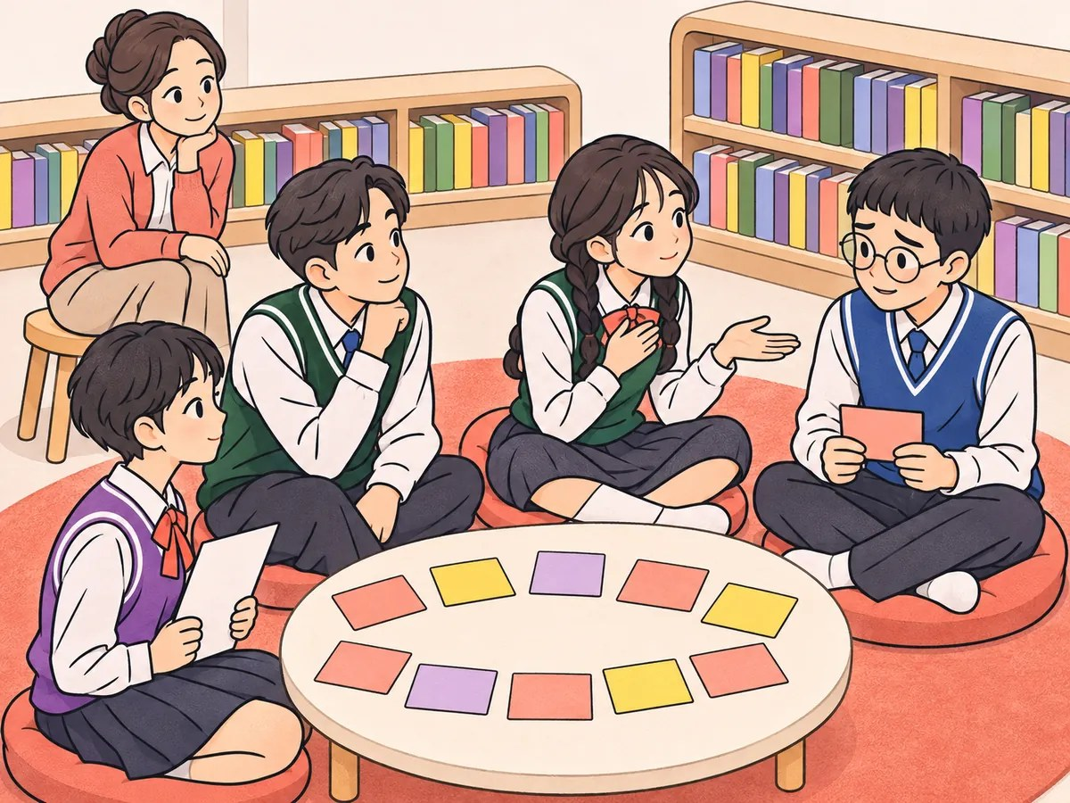
중2 · 대인관계 · 타인의 관점을 존중하고 다름을 수용하기
정리
다음 시간
대인관계 · 공감하기 · [9사회정서02-01]
공감을 표현하는 방법 탐색하기
친구가 힘들 때 '힘내'라는 말 말고, 진짜 공감을 표현하려면 어떻게 해야 할까?
14 / 15

Slide 15
누가 맞는지보다, 왜 그렇게 보는지를 먼저 물어요.
오늘 수업에 함께해 주어 고마워요
Lev Lab 레브랩 · www.levlab.co.kr

